Slide 1

Chào mừng các thầy cô giáo về dự giờ
Môn: Tự nhiên và xã hội

Slide 2
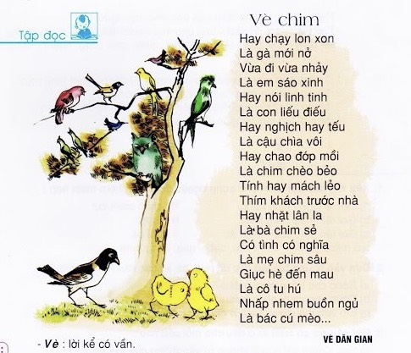

Slide 3

MỤC TIÊU
- Chỉ và nói được tên các bộ phận cơ thể của con chim.
- Giải thích tại sao không nên săn bắt, phá tổ chim.

Slide 4



GIẢI CỨU NHỮNG CHÚ CHIM
PLAY

Slide 5
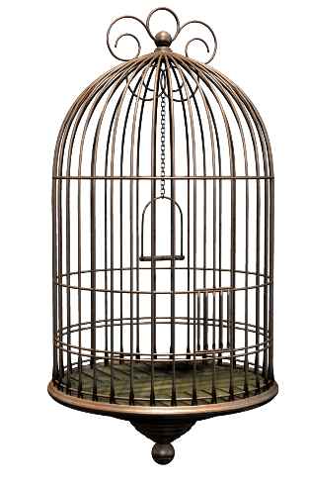






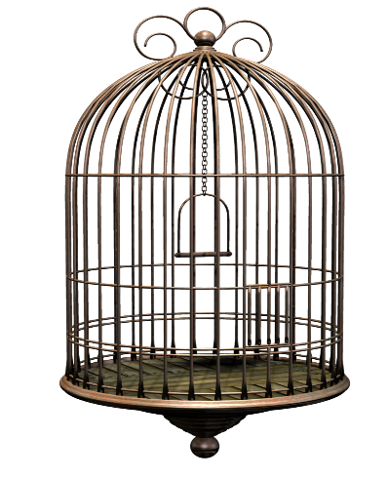
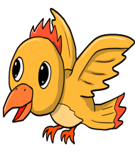
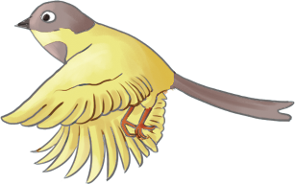
1
3
2
4
5
6
7
8

Slide 6




Con gì đẹp nhất loài chim
Đuôi xòe rực rỡ như nghìn cánh hoa?
A
Chim công
B
Chim cú mèo
C
Chim đại bàng
D
Chim tu hú

Slide 7

Đây là chim gì?
A
Chim cánh cụt
B
Chim sâu
C
Chim diều hâu
D
Chim họa mi

Slide 8
Con gì dang cánh lượn bay
Cắp nàng công chúa - truyện chàng Thạch Sanh?
A
Chim cú mèo
B
Chim đại bàng
C
Chim hải âu
D
Chim sẻ

Slide 9
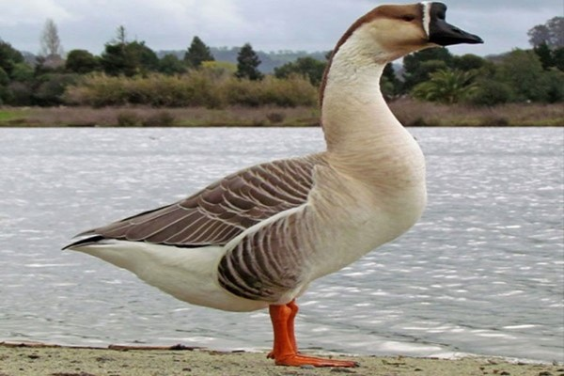
A
Chim thiên nga
B
Chim bồ câu
C
Con ngỗng
D
Chim chào mào

Slide 10
Chim gì có tính nói leo
Có tài bắt chước tiếng như con người?
A
Chim vẹt
B
Chim cuốc
C
Chim sơn ca
D
Con gà

Slide 11
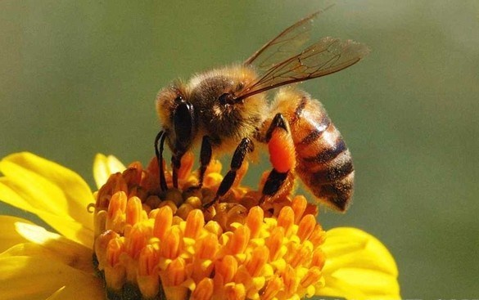
Chim +
A
Chim hút mật
B
Con vịt
C
Chim én
D
Chim vành khuyên

Slide 12
Chim gì mà chẳng biết bay
Giỏi săn bắt cá, lội hay, bơi tài?
A
Chim sâu
B
Chim bồ câu
C
Chim cánh cụt
D
Chim chào mào

Slide 13
Là chim mà chẳng biết bay
Chạy nhanh như thỏ đoán ngay con gì?
A
Chim chích bông
B
Chim đà điểu
C
Chim sáo
D
Chim chìa vôi

Slide 14
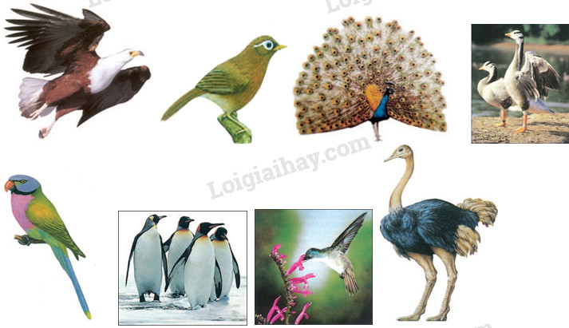

Slide 15
TRÒ CHƠI TIẾP SỨC

Slide 16

Tìm hiểu các bộ phận cơ thể của chim

Slide 17

Bước 1: Tình huống xuất phát
Bước 2: Bộc lộ quan điểm ban đầu.
Bước 3: Đề xuất câu hỏi.
Bước 4: Thực nghiệm.
Bước 5: Kết luận.

Slide 18

KẾT LUẬN
Là động vật có xương sống
Cơ thể bao phủ bởi lớp lông vũ
Chim
Có mỏ
Có 2 chân và 2 cánh.

Slide 19
Giống nhau
Khác nhau
Đều có lông vũ, có mỏ, hai chân và hai cánh.
-Hình dạng, kích thước, màu sắc và môi trường sống.

Slide 20
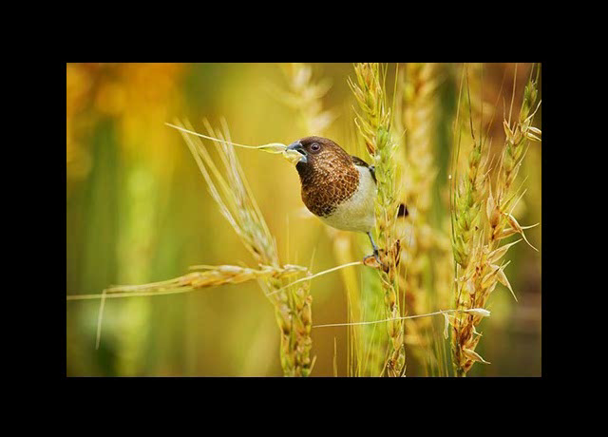
Hoạt động 3: Liên hệ

Slide 21
KÍNH CHÚC SỨC KHỎE CÁC THẦY CÔ GIÁO
CHÚC CÁC EM HỌC SINH CHĂM NGOAN, HỌC GIỎI!

